Slide 1
현재 일본경제의 장점과 문제점
21880046 김나리

Slide 2
CONTENTS
01
현재 일본 경제
02
일본 경제의 장점
03
일본 경제의 문제점
04
참고자료

Slide 3
01 CONTENTS
일본의 재수출
수출률 감소

Slide 4
01 CONTENTS
가장 큰폭으로 감소한 분야
수송 기계

Slide 5
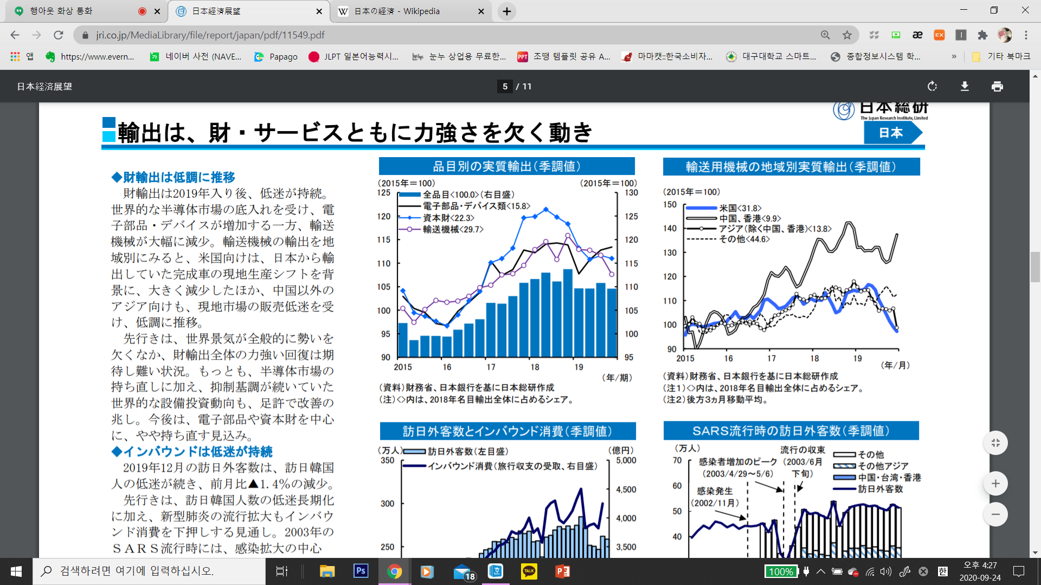
01 CONTENTS
국가별 수출률

Slide 6
01 CONTENTS
기업의 수익
연속 감소

Slide 7
01 CONTENTS
법인기업통계계보의 정보
경상이익 감소

Slide 8
01 CONTENTS
법인기업통계계보의 정보
제조업 수익 악화

Slide 9
01 CONTENTS
법인기업통계계보의 정보
비제조업

Slide 10
01 CONTENTS
법인기업통계계보의 정보
설비투자 증가

Slide 11
01 CONTENTS
큰 폭으로 감소한 분야
소매판매

Slide 12
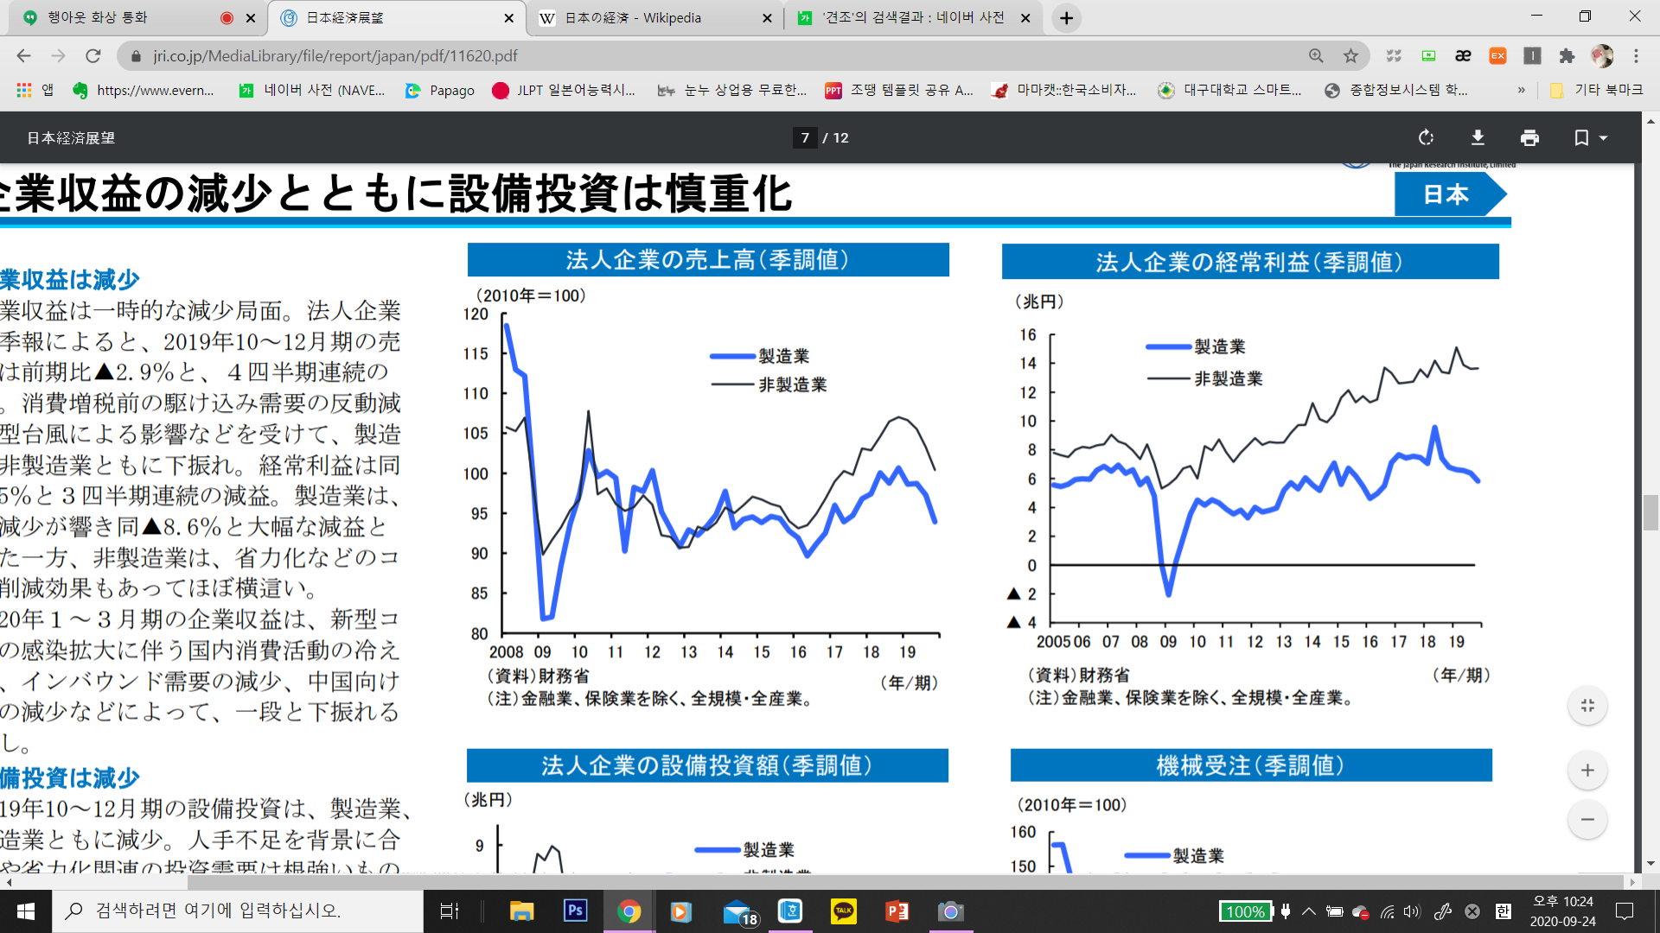
01 CONTENTS
기업의 수익률

Slide 13
01 CONTENTS
제조업
8.6% 감소

Slide 14
01 CONTENTS
비제조업
제자리걸음

Slide 15

01 CONTENTS
소매판매
https://youtu.be/n05eJwv5S9Y

Slide 16
01 CONTENTS
신형 코로나 감염 확대
일본 국내 소비 활동의 냉각

Slide 17
01 CONTENTS
신형 코로나 감염 확대
인바운드 수요 감소

Slide 18
01 CONTENTS
신형 코로나 감염 확대
기업 수익 하락

Slide 19
01 CONTENTS
신형 코로나 감염 확대
일손부족

Slide 20
01 CONTENTS
신형 코로나 감염 확대
일시적 소득 하락

Slide 21
01 CONTENTS
신형 코로나 감염 확대
임시직, 일용직 노동자

Slide 22
01 CONTENTS
신형 코로나 감염 확대
고용환경 악화

Slide 23
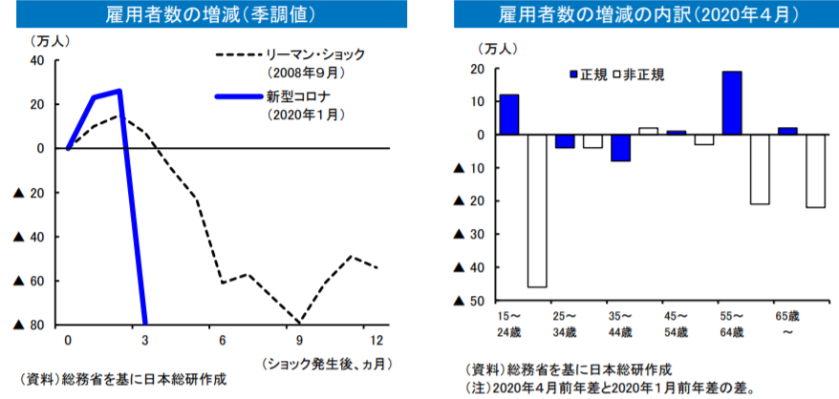
01 CONTENTS
문제점
인바운드 수요 감소

Slide 24
01 CONTENTS
직업이 있으나 실제로 일을 하지 않는 휴업자
435만명으로 급증

Slide 25
01 CONTENTS
기업의 고용조정
경제 활동 활성화가 중요

Slide 26
01 CONTENTS
약국과 슈퍼는 매출 증가
위생용품 수요 증가

Slide 27
01 CONTENTS
신형 코로나로 인한 외출 자제
백화점 매상
전년대비 72.8% 침체

Slide 28
01 CONTENTS
신형 코로나로 인한 외출 자제
외식업체 매출
전년대비 39.6% 감소

Slide 29
01 CONTENTS
신형 코로나와 실업률
기업의 고용 조정 본격화

Slide 30

감사합니다

